Slide 1
Kuvaterner deniz seviyesi değişimleri
8. Hafta

Slide 2
Son buzul maksimumunda -125 m’ye kadar alçalan deniz seviyesi (Lambeck vd., 2011) Holosen’de (son 11.700 yıl) 6000 yıl önce yaklaşık olarak bugünkü konumuna ulaşmıştır (Pirazzoli, 2005). Aktif tektoniğin etkin olduğu kıyılarda tektonik hareketlere bağlı olarak kısa süren stabil deniz seviyeleri dikey doğrultuda yer değiştirmiştir. Böylece, yükselmiş ve deniz altına batmış olan kıyı çizgileri, Holosen’deki rölatif deniz seviyesi değişimi ve aktif tektoniğin kıyılar üzerindeki etkileri üzerine önemli göstergeleri olarak uzun yıllardır araştırılmaktadır (ör. Pirazzoli vd., 1991; Morhange vd., 2006; Sivan vd., 2010). Bu çalışmalardan önemli bir kısmı kıtaların yaklaşma kuşağında yer alan Akdeniz kıyılarında yoğunlaşmıştır (Lambeck vd., 2004; Antonioli vd., 2006a, b; Ferranti vd., 2007; Anzidei vd., 2014).

Slide 3
Kuvaterner’de glasyo-östatik deniz sevilerinin üzerinde yer alan kıyılar tektonik olarak yükselmiş kıyıları, altındakiler ise batan kıyıları gösterir. Son buzul arası dönemde deniz seviyesi bugünkünden +4 m yukardaydı, son buzul çağında ise bugünkü seviyeye göre -125 kadar çekildi. Bu nedenle 4 m den daha yukarıda olan kıyı izlerinin varlığı o sahanın tektonik olarak yükseldiğini gösterir. Yükselmiş kıyı izlerini tarihlendirerek kıyıdaki tektonik yükselim hızını hesaplayabiliriz. Günümüzdeki deniz seviyesi bugünkü seviyesini yaklaşık olarak 6000 yıl önce ulaşmıştır. Bugünkü deniz seviyesine göre Holosen’deki deniz rölatif seviyesi değişimlerini de bulabiliriz.

Slide 4
İtalya kıyılarında Holosen deniz seviyesi değişimine göre yapılan çalışmalarda, kuzey Adriatik ve güney Sicilya kıyılarının alçaldığı, ülkenin batı kıylarında bazı kesimlerin stabil kaldığı ve bazı kesimlerinin yükseldiği, Sicilya ile Sibari arasında kalan kesimlerin en fazla yükselen kesimler olduğu ve Sardinya adasının görece stabil olduğu saptanmıştır (ör. Lambeck vd., 2004; Antonioli vd., 2006b; Ferranti et al., 2007; Anzidei vd., 2014; Suric vd., 2014). Diğer taraftan yükselmiş Holosen kıyı izleri Yunanistan kıyıları ve Girit dahil, Ege adalarında da saptanmıştır (Stiros, vd., 2000, 2011; Pirazzoli vd., 2006). Sisam (Samos) adasında sismik etkiyle yükselmiş en az üç kıyı izi saptanmıştır (Stiros vd., 2000). Deniz seviyesinden 0.6, 1.1 ve 2.3 m yukarda olan bu izler sırasıyla 500, 1500 ve 3600-3900 öncesine tarihlendirilmiştir. İkarya (İkaria) adasında ise M.S. 950-1150 tarihlerinde kıyıda yükselmenin olduğu saptanmıştır.

Slide 5
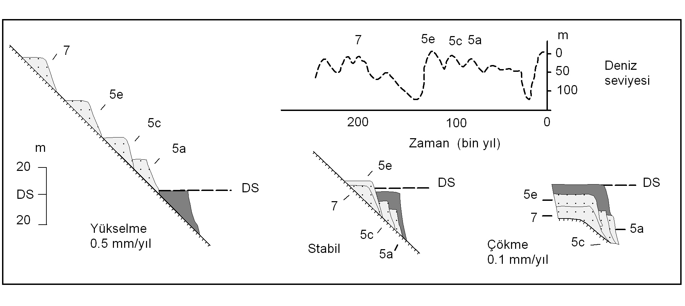
Scott Elias, Cary Mock 2013. Encyclopedy of Quaternary Science, Second edition, Elsevier

Slide 6
Scott Elias, Cary Mock 2013. Encyclopedy of Quaternary Science, Second edition, Elsevier

Slide 7
Doğan, U., Koçyiğit, A., Varol, B., Özer, İ., Molodkov, A., Zöhra, A., 2012. MIS 5a and MIS 3 relatively high sea-level stands on the Hatay-Samandağ Coast,Eastern Mediterranean, Turkey. Quaternary International 262, 65-79.

Slide 8
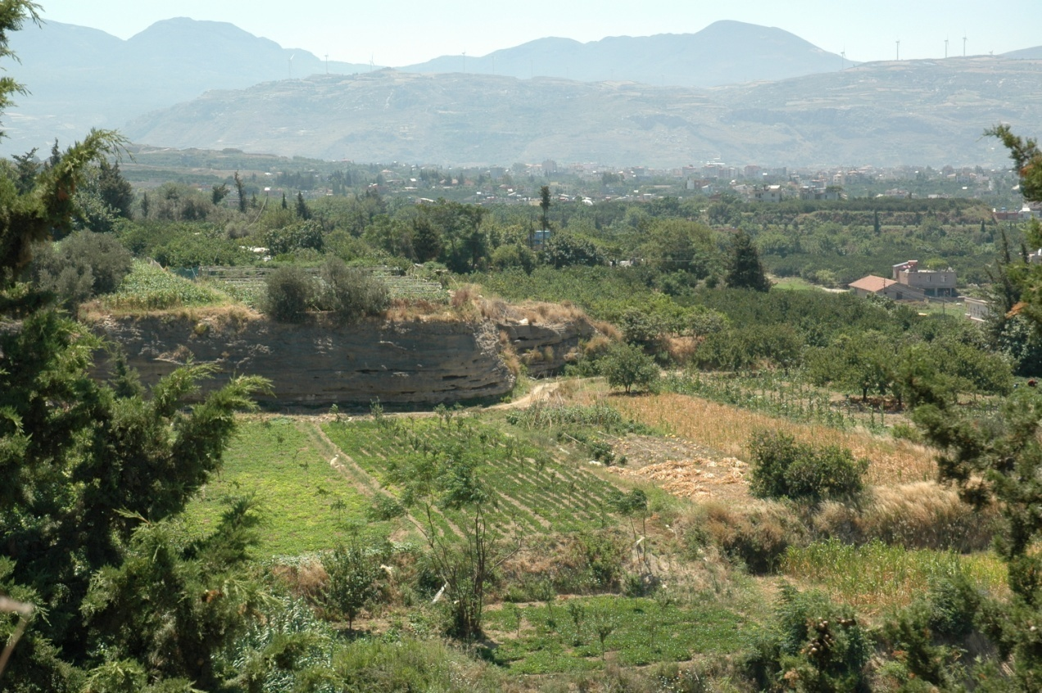
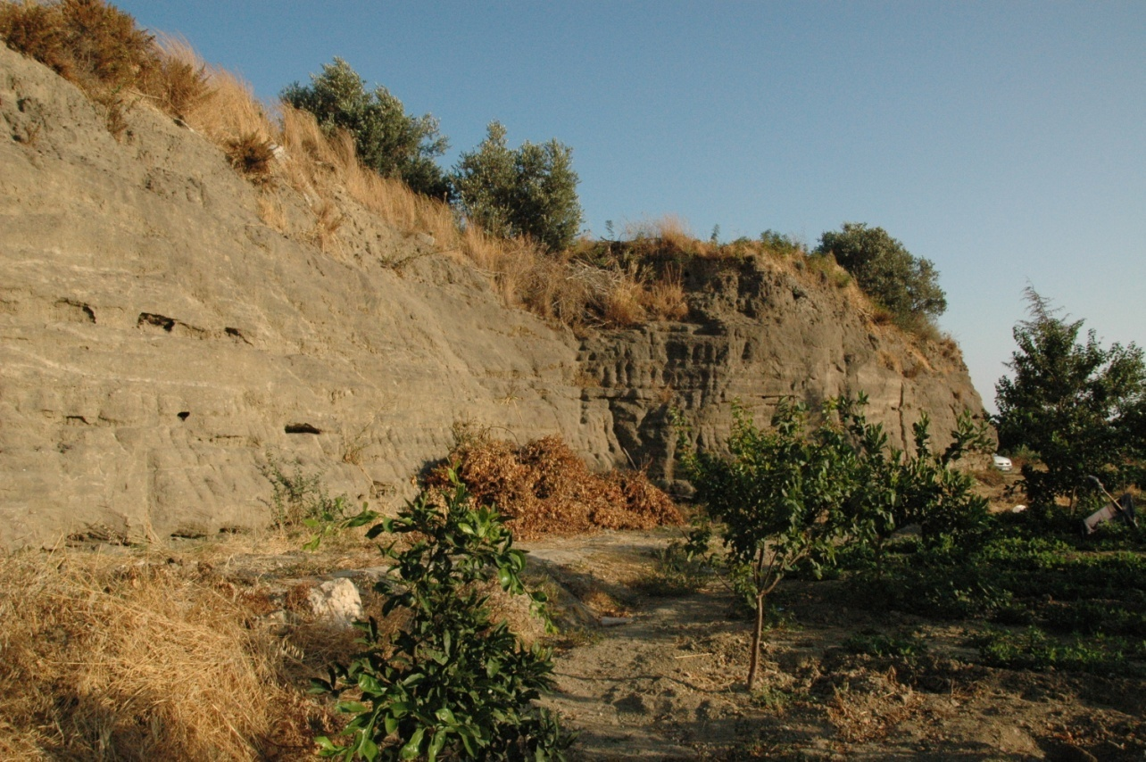
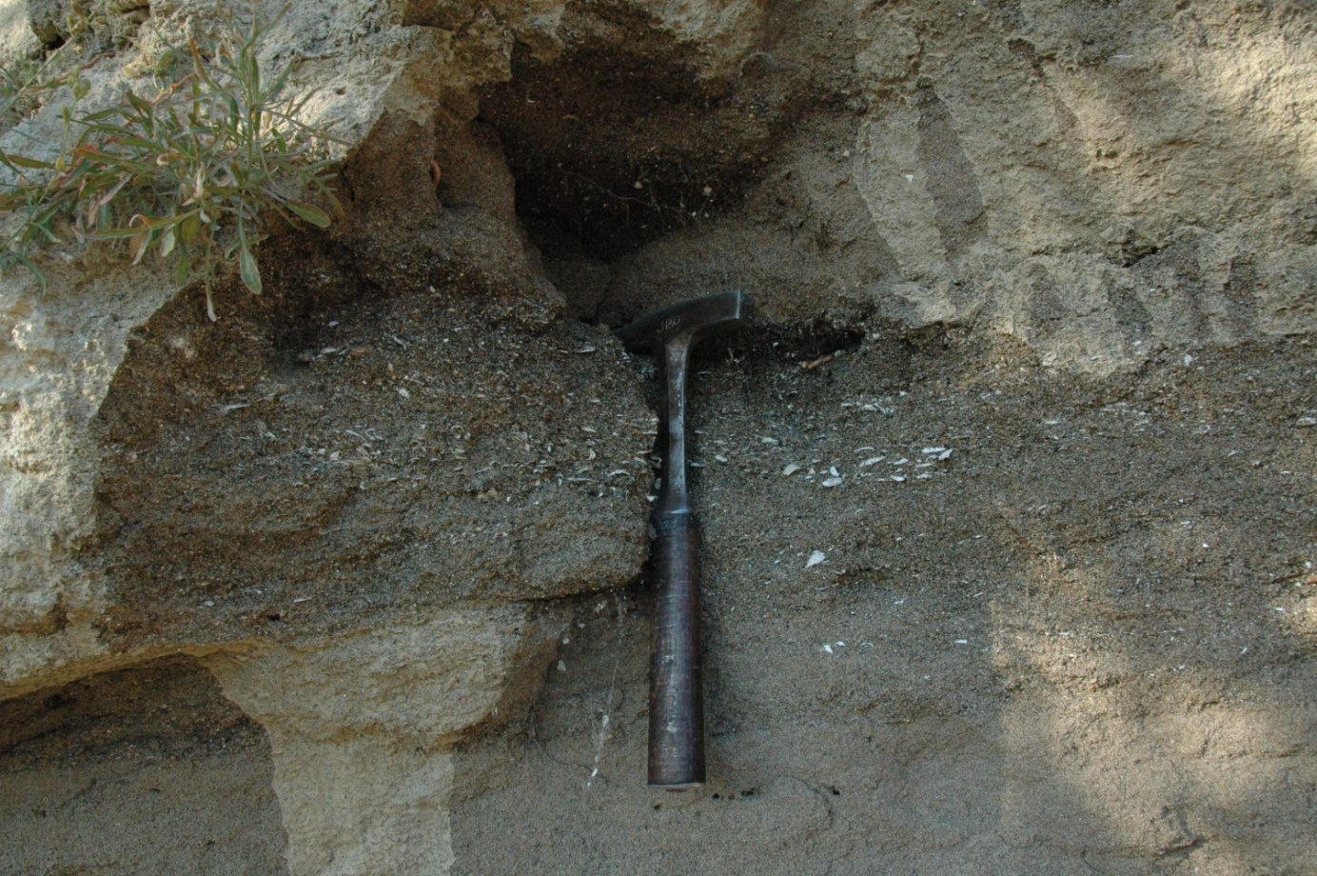
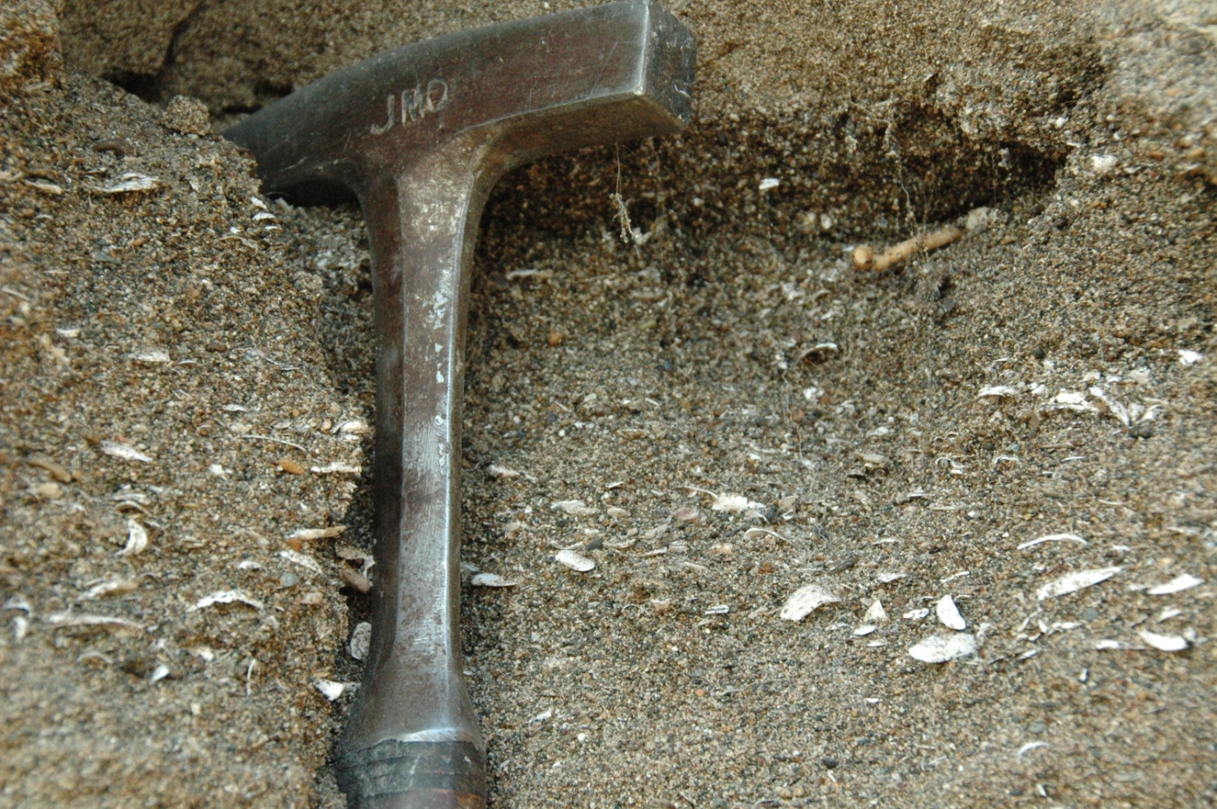
Doğan, U., Koçyiğit, A., Varol, B., Özer, İ., Molodkov, A., Zöhra, A., 2012. MIS 5a and MIS 3 relatively high sea-level stands on the Hatay-Samandağ Coast,Eastern Mediterranean, Turkey. Quaternary International 262, 65-79.

Slide 10
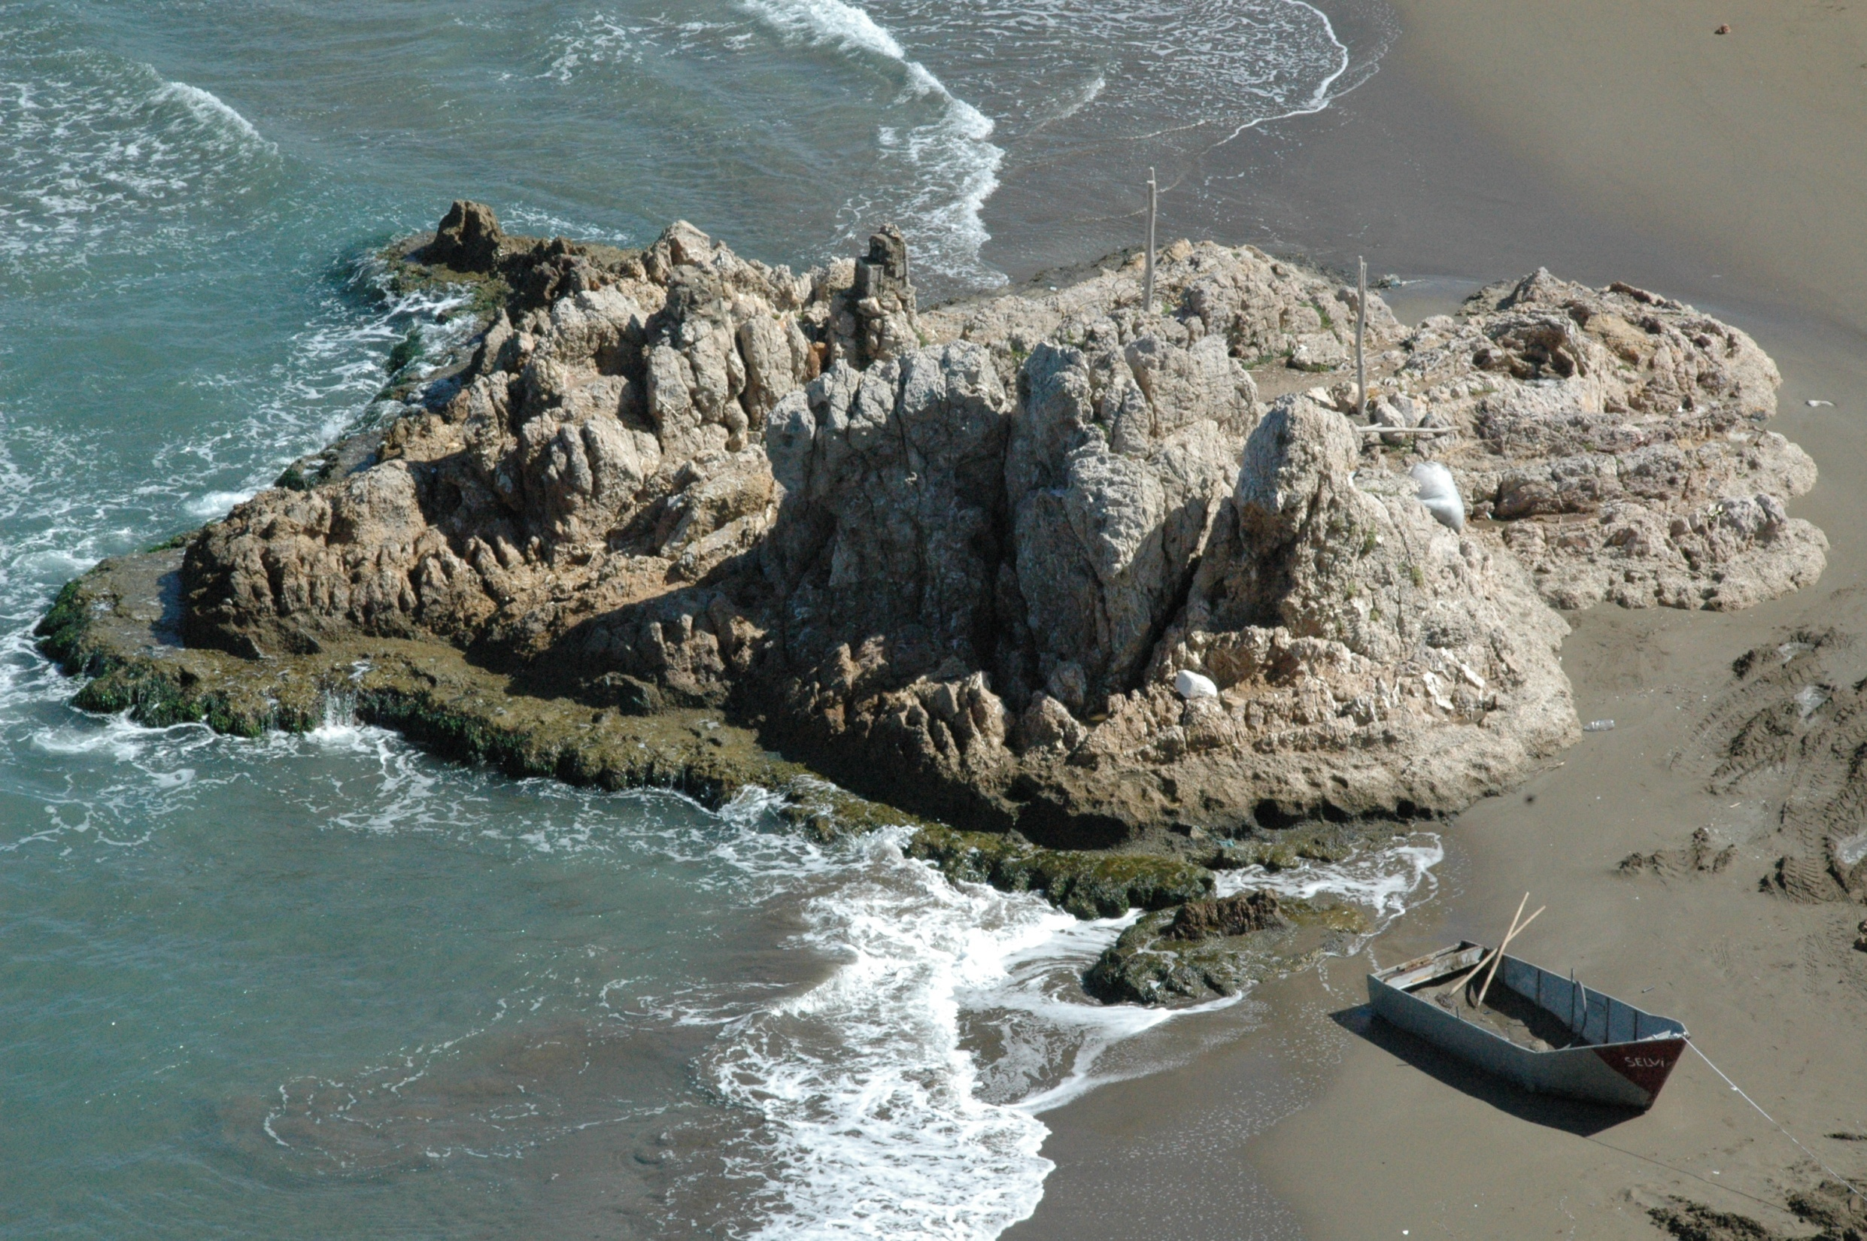

Slide 11
